Slide 1

LUMEN: A Software for interactive visualization of probabilistic models together with data
Leander Reascos PG47264
Rodrigo Coelho PG47622

Slide 2
Conteúdo
Descrição do Software
Utilidade
Interface
Exemplo

Slide 3
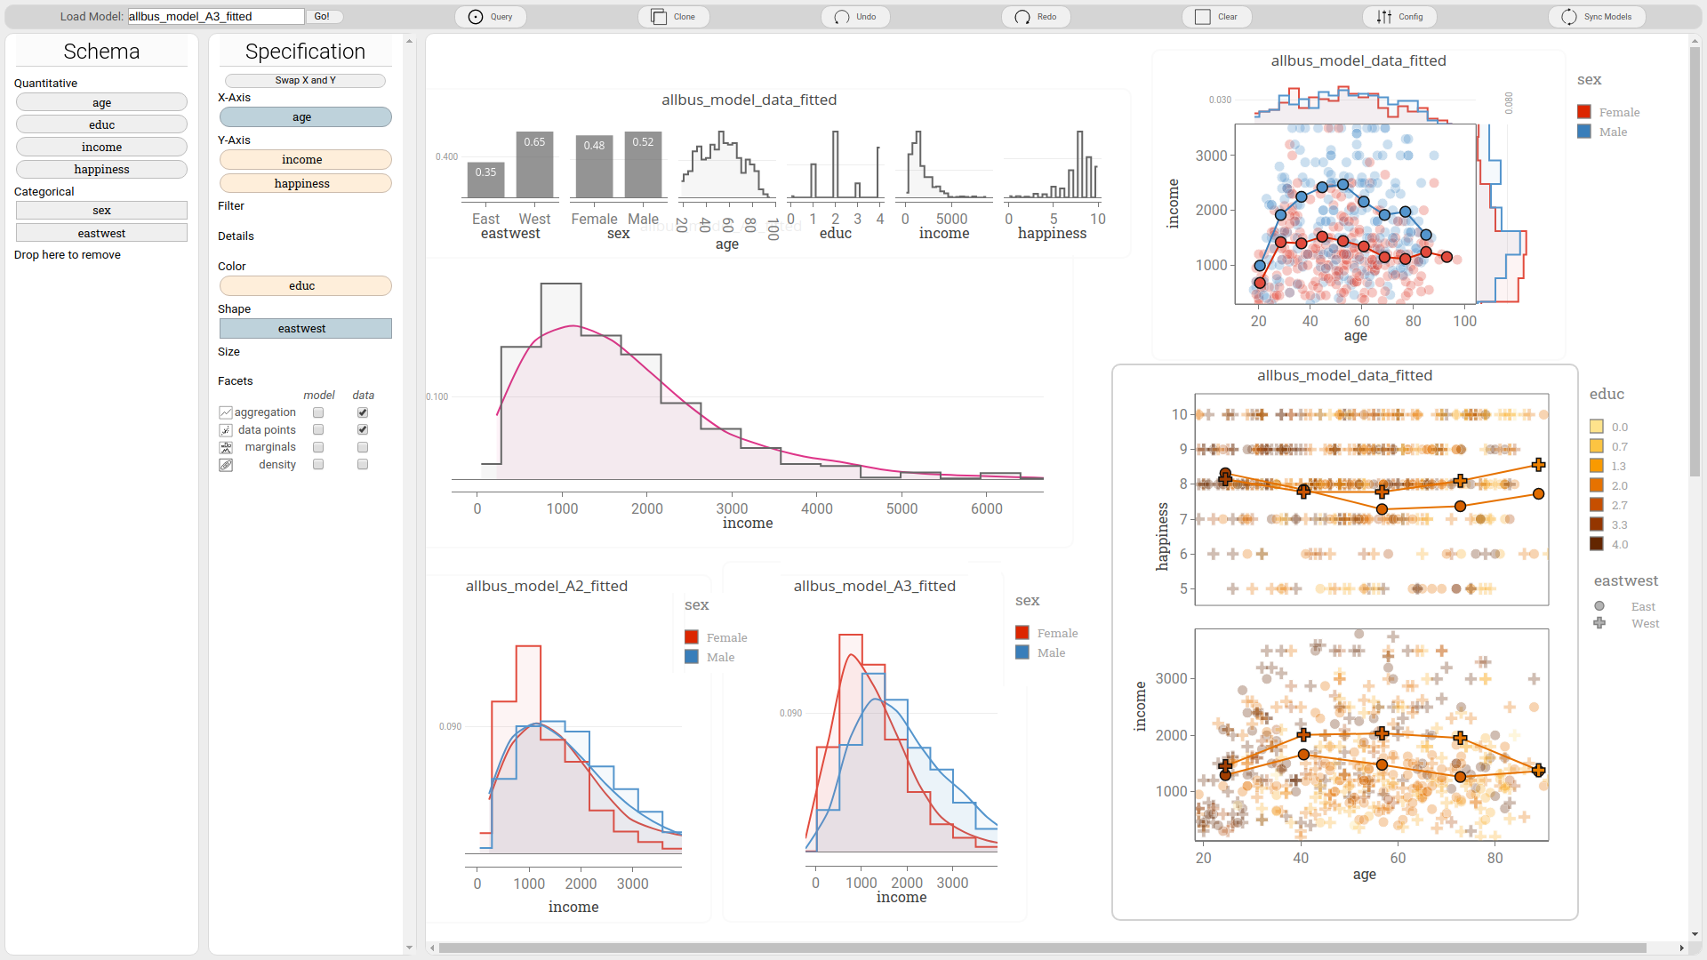
LUMEN
Aplicação WEB interativa que facilita a interpretação de modelos probabilísticos. Permite a sua visualização, comparação e validação dos dados.

Slide 4



Utilidade
Criação de modelos: Visualização para o DataScientist
Debug: Controlo dos erros pela visualização dos mesmos
Educação: Intuitiva representação dos modelos

Slide 5
Interface

Slide 7
SCHEMA
SPECIFICATION
DASHBOARD

Slide 8
Referencias
[1] Lucas, P., & Giesen, J. (2021). Lumen: A software for the interactive visualization of probabilistic models together with data (Version 1.0.0) [Computer software]. https://doi.org/10.21105/joss.03395
[2] lumen-org/lumen: Interactive web application for the exploration, comparision and validation of probability models and its data (github.com)

